Slide 1

“ANALISIS COMPARATIVO DE LA OPERACION Y RENTABILIDAD DE LA TECNOLOGIA WIMAX EN GUAYAQUIL”
ESCUELA SUPERIOR POLITÉCNICA DEL LITORAL
Facultad de Ingeniería en Electricidad y Computación
Michael Alejandro Mayorga Naranjo

Slide 2
  INTRODUCCIÓN
Con la necesidad exhaustiva de comunicarnos continuamente.
Nuevas tecnologías se hayan creado en la última década.
El sector inalámbrico dominará el futuro de las Telecomunicaciones.
Observar el mercado de las telecomunicaciones en la ciudad de Guayaquil.
Notes:
Con la necesidad exhaustiva de comunicarnos continuamente, el avance tecnológico de los últimos años, el crecimiento masivo del uso de Internet para múltiples tareas empresariales, educativas, domésticos o simplemente entretenernos, ha dado como resultado que nuevas tecnologías se hayan creado en la última década pasando por múltiples problemas de escalabilidad y de convergencia, haciendo que el cobre deje de ser nuestra limitante al momento de querer acceder a este tipo de servicios que hoy en día son tan indispensables en la vida cotidiana de las personas. El sector inalámbrico dominara el futuro de las Telecomunicaciones y una tecnología muy interesante llamada WiMAX está dando mucho de qué hablar a nivel mundial, Ecuador no se quiere quedar atrás y desea ser parte de ese futuro, el operador que maneje esta tecnología tiene la gran responsabilidad de explotarla de la mejor manera y brindar una amplia variedad de servicios a unas velocidades atípicas en el sector inalámbrico a bajo costo.
Debido a esto se nos planteo la idea de observar el mercado de las telecomunicaciones en la ciudad de Guayaquil para analizar dos empresas; una en plena funcionalidad y otra en proceso de planificación que están usando WiMAX para determinar su rentabilidad económica y técnica al momento de solucionar el problema de la última milla.

Slide 3
OBJETIVOS
Evaluar dos casos puntuales existentes en la ciudad de Guayaquil.
Conocer si ésta tecnología cumple o no con todas las expectativas en términos económicos y técnicos.
Comparar la operación y rentabilidad entre Tv Cable y Telmex.
Notes:
Mucho se habla, dice y comenta de la última milla, pero ¿a qué tramo corresponde el concepto de última milla y qué importancia tiene en la tecnología emergente? Permítanme hacer una analogía para que entendamos este importante tema, por ejemplo, si una persona decide viajar desde España a Francia puede elegir varios medios de transporte según sea el tiempo y dinero que esté dispuesto a gastar en dicho viaje, puede optar por un automóvil, arrendar un taxi, tomar el metro tren o un minibús, viajar en avión, navío o bien mezclar varios medios de transporte, lo que sí queda claro es que la última milla, vale decir el recorrido desde el aeropuerto a su domicilio, difícilmente lo podrá hacer en avión.
La analogía es muy clara la última milla de cualquier sistema de telecomunicaciones debe ser barata, rápida y escalable, y una de las tantas tecnologías existentes en el mercado que cumple con estas características es WiMAX, nuestro objetivo será evaluar dos casos puntuales existentes en la ciudad de Guayaquil que usan esta tecnología inalámbrica, uno operando (TVCABLE) y otro en plena producción (TELMEX), con el fin de conocer si ésta tecnología cumple o no con todas las expectativas en términos económicos, técnicos y de escalabilidad que generó cuando se conoció su desarrollo.

Slide 4
METODOLOGIA EMPLEADA
Entrevistas enfocadas netamente al área técnica de WiMAX.
Recolectar toda la información posible acerca de su estándar, su arquitectura y su comportamiento en el mercado.
Usar métodos de evaluación de proyectos.
Notes:
Para poder cumplir con nuestro objetivo se crearon entrevistas enfocadas netamente al área técnica de WiMAX de cada una de estas empresas conjuntamente con sus proveedores de equipos, para así recoger información técnica y económica sobre dicha tecnología que llamo la atención de estas dos gigantes de las Telecomunicaciones en el Ecuador.
Una vez efectuadas las entrevistas se procedió a recolectar toda la información posible acerca de su estándar, su arquitectura y su comportamiento en el mercado, una vez que los datos obtenidos fueron actuales y acordes con el mercado se procedió a usar métodos de evaluación de proyectos para obtener de una manera concreta y clara un resultado que nos permita finalmente poder concluir acerca de cuál empresa posee mayor rentabilidad y mejor operatividad con la tecnología WiMAX.

Slide 5
ESTÁNDAR
Algunos estándares pertenecientes a la familia IEEE 802.16
 | 802.16 | 802.16a | 802.16e
Espectro | 10 - 66 GHz | < 11 GHz | < 6 GHz
Funcionamiento | Solo con visión directa | Sin visión directa (NLOS) | Sin visión directa (NLOS)
Tasa de bit | 32 - 134 Mbit/s con canales de 28 MHz | Hasta 75 Mbit/s con canales de 20 MHz | Hasta 15 Mbit/s con canales de 5 MHz
Modulación | QPSK, 16QAM y 64 QAM | OFDM con 256 subportadoras QPSK, 16QAM, 64QAM | Igual que 802.16a
Movilidad | Sistema fijo | Sistema fijo | Movilidad pedestre
Anchos de banda | 20, 25 y 28 MHz | Seleccionables entre 1,25 y 20 MHz | Igual que 802.16a con los canales de subida para ahorrar potencia
Radio de celda típico | 2 - 5 km aprox. | 5 - 10 km aprox. (alcance máximo de unos 50 km) | 2 - 5 km aprox.
Notes:
WiMAX (Worldwide Interoperability for Microwave Access) es el nombre comercial de un grupo de tecnologías inalámbricas que emergieron de la familia de estándares WirelessMAN (Wireless Metropolitan Area Network – Red de Área Metropolitana Inalámbrica) IEEE 802.16. Si bien el término WiMAX sólo tiene algunos años, el estándar 802.16 ha existido desde fines de la década de 1990, primero con la adopción del estándar 802.16 (10-66GHz) y luego con el 802.16a (2-11GHz) en enero de 2003. A pesar del establecimiento del estándar 802.16a, el mercado del FWA (fixed wireless access – acceso fijo inalámbrico) nunca terminó de despegar, aunque vale la pena mencionar que durante ese período toda la industria de telecomunicaciones estuvo luchando.
En 2001, se creó el Foro WiMAX para promover el estándar y para ayudar a asegurar la compatibilidad y la interoperabilidad a través de múltiples fabricantes, algo parecido a lo que la Alianza Wi-Fi hace por la familia de estándares IEEE 802.11x.
El IEEE 802.16a ha sido prácticamente olvidado ya que recientemente el foco de atención fue el IEEE 802.16-2004, que también es conocido como 802.16REVd o .16-2004. El 802.16-2004 es una mejora del estándar .16a que fue certificado en octubre de 2004. Por otra parte, también está el IEEE 802.16e, otra variación de WiMAX que le sigue al estándar 802.16-2004, pero que es incompatible con él. Lo único que estos dos estándares propuestos tienen en común es que emplean el mismo rango de frecuencia (sub 11GHz).

Slide 6
ESTÁNDAR
Notes:
Los estándares 802.16 – 2004 y 802.16e, por ahora, deben ser considerados como dos estándares completamente distintos, ya que entre ellos no existe interoperabilidad ni compatibilidad, lo cual principalmente se debe a los diferentes tipos de división de frecuencia, 802.16 – 2004 utiliza OFDM con portadoras fijas, mientras 802.16e utiliza SOFDM
(Scalable Orthogonal Frequency Division Multiplex), sistema que acomoda la cantidad de portadoras según el ancho de banda disponible.
Mobile WiMAX – Part I: A Technical Overview and Performance Evaluation, WiMAX Forum

Slide 7

  LA TECNOLOGIA WiMAX EN EL GRUPO TV CABLE
Notes:
La primera empresa que nos abrió sus puertas para hacer este estudio fue el Grupo TV Cable a continuación les presentaremos algo de historia sobre esta empresa dedicada a las telecomunicaciones.
TVCable fue fundada en 1986. Ese año se inició la construcción e instalación de sus sistemas de Televisión por Cable y Aerocable (Televisión por Cable de acceso aéreo), llegando con sus redes de distribución a varios sectores de las principales ciudades del país.
En septiembre de 1987 TVCable empieza sus actividades entregando lo último en tecnología y lo más actualizado en televisión mundial a sus suscriptores.
Su crecimiento masivo le permitió llegar a todos los sectores urbanos de Quito, Guayaquil, Cuenca, Loja, Ambato, Portoviejo, Manta, Ibarra, Tulcán, Salinas, Riobamba y Machala.

Slide 8
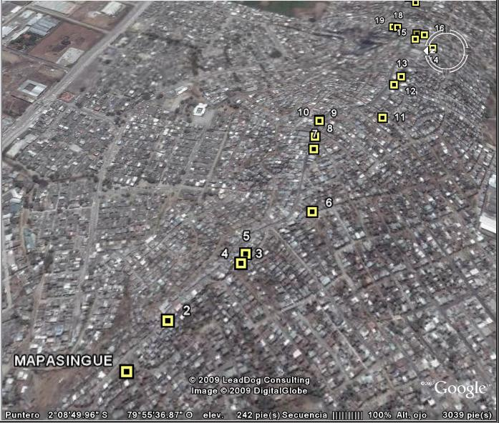
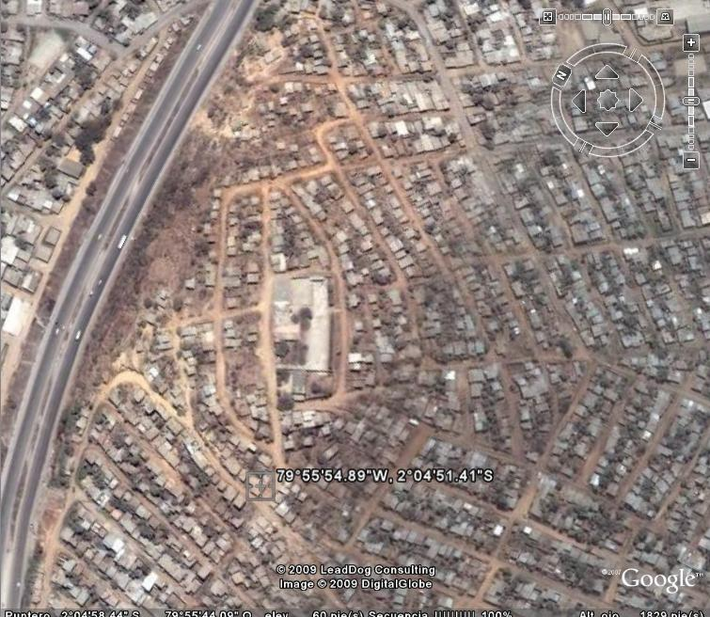
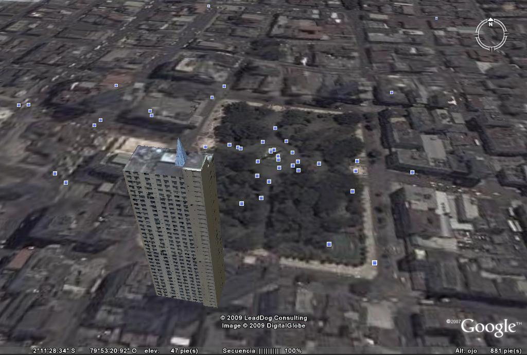
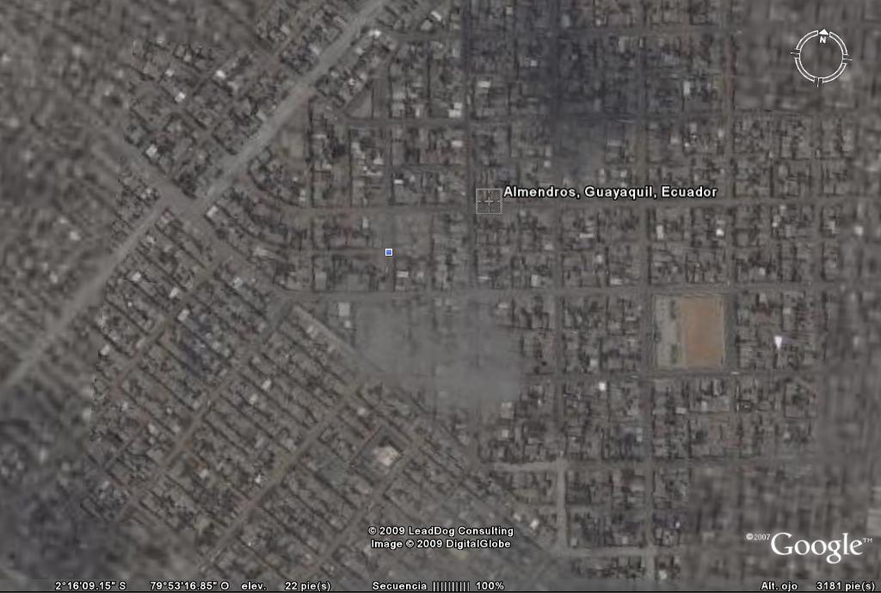
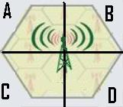
ESTACIONES BASES
CERRO JORDAN
CERRO MAPASINGUE
EDIFICIO FORUM
LOS ALMENDROS
Cerro Jordán vista superior
Cerro Mapasingue vista superior
Edificio Forum
Los Almendros
Notes:
La cobertura que se tiene en estos dos sectores es de 360 grados debido a la configuración de sus antenas, imaginémonos que dividimos el sector que queremos dar cobertura en 4 cuadrantes y cada cuadrante lo nombramos con letras A, B, C, D respectivamente como indica la figura 5.3
Entonces tenemos la siguiente asignación: Jordán AC y Jordán BD esto nos beneficia ya que tendríamos una cobertura total del sector. Con esta estación base se espera cubrir lo que es el sector de Pascuales, Perimetral y la Vía Daule.
CERRO MAPASINGUE
Para Mapasingue al igual que Jordán tenemos la siguiente cobertura Mapasingue AC y Mapasingue BD, esta estación base cubre los sectores de Mapasingue además del este y oeste de Guayaquil.
CERRO JORDAN
En la encuesta realizada el Ingeniero Chenche nos explico algo muy particular que ocurre en el Cerro Jordán y en el Cerro Mapasingue, con respecto a la estaciones bases.
EDIFICIO FORUM
La cobertura de esta estación base abarca todo lo que tiene que ver con el suburbio, cabe recalcar que en el momento de la entrevista se pudo monitorear el total de abonados que estaban conectados en ese momento en esta estación base, los cuales eran alrededor de unos 300 suscriptores, esta estación base tiene una cantidad máxima aproximada de 400 clientes.
Los Almendros
La cobertura de esta estación base ubicada en Los Almendros abarca toda La Floresta y El Guasmo cubriendo así todo el sur, el objetivo de hacer este tipo de cobertura es para poder llegar a las empresas que están ubicadas en este sector, ya que el sur se caracteriza por ser una zona básicamente industrial, otro de los objetivos importantes es frenar el robo de cobre que antes existía en este punto de la ciudad.

Slide 9
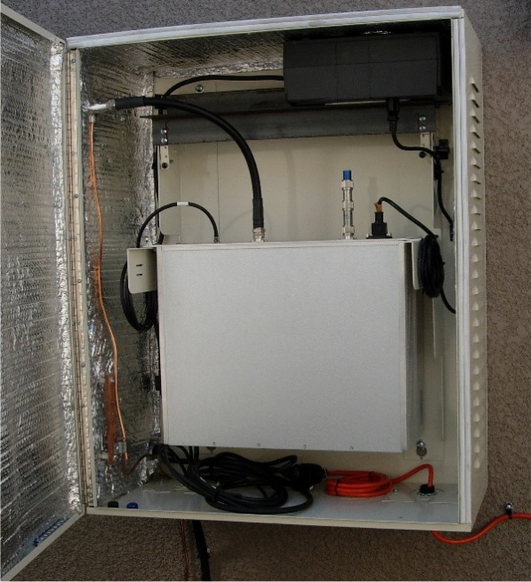
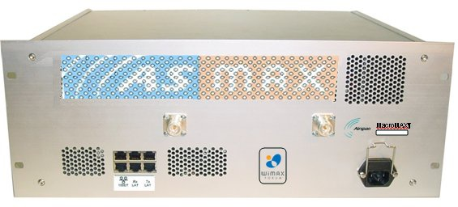
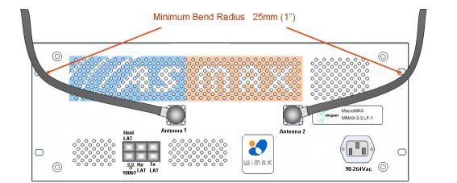
ESTACIONES BASES
GUIAS DE ONDA
GUIA DE ONDA
MacroMAX Base Station
Notes:
Cada estación base tiene un MacroMAX Base Station que es un dispositivo que recoge la señal de las antenas WiMAX, para poderla enviar (Vía Ethernet) a un concentrador WiMAX (ver figura 5.8(a)) y éste a su vez envía los datos (Vía fibra óptica) al concentrador principal WiMAX, éste concentrador es un switch de capa tres marca TELLABS 8606 en este switch convergen todas las estaciones bases de TV CABLE.
En la figura 5.8(a) se muestra el MacroMAX Base Station del proveedor WiMAX que tiene TVCABLE llamado AIRSPAN, Esta marca le provee a TVCABLE soporte y mantenimiento por medio de su sucursal ubicada en Argentina.
Los cables que van a la antena deben colocarse de la forma que muestra la Fig. 5.8 (b.1) para que el cable no sufra ninguna fisura al momento de instalarlo en el rack respectivo Fig. 5.8 (b.2).

Slide 10
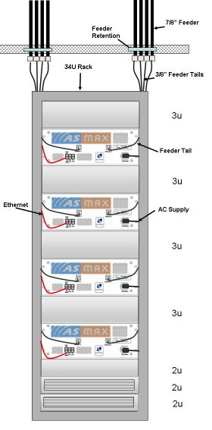
ESTACIONES BASES
1U = 1.75” = 44.45 mm
Concentrador WiMAX TELLABS 8606
Notes:
En la Fig.5.9 se muestra la correcta instalación de una estación base WiMAX basada en equipos AIRSPAN, todas las MacroMAX tienen su respectiva alimentación y su puerto ethernet para conectarse con el concentrador WiMAX tal como se muestra en la topología.

Slide 11
ESTACIONES BASES
Aplicación del Tellabs 8606 y 8660
Notes:
Éste switch por medio de sus puertos recoge todos los datos que están receptando las estaciones bases y las envía al TELLABS 8660 que es el MPLS principal de Guayaquil, en estos dos dispositivos se configuran las vlan’s (virtual lan’s) para cada tipo de servicio, es decir una vlan para el servicio de Internet otra para telefonía y otra para voz y datos
La función que cumple el Tellabs 8660 en términos generales es filtrar todos los paquetes de la red, identificarlos y enviarlos por un puerto asignado ya sea para internet o telefonía, si nos fijamos en la topología de TV CABLE para WiMAX tenemos que el 8660 va conectado a un Router de la serie CISCO 7206, éste router hace de gateway para que la red tenga salida a Internet, así también tenemos un switch de capa tres marca SAFARI conectado al 8660 el cual hace de gateway para el backbone de voz sobre ip, con éste router tenemos la ínterconectividad a porta, movistar, CNT y Etapa para poder realizar el servicio de telefonía o VOIP (voz sobre ip).

Slide 12
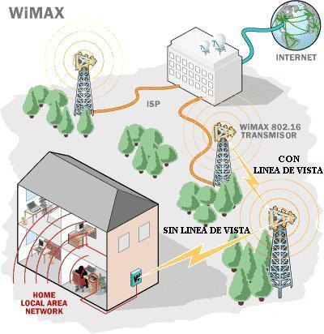
¿DE QUE MANERA LLEGA WiMAX A NUESTROS HOGARES?
Edificio Forum
Duran Outlet
Estación Base en Duran
Notes:
Para clientes lejanos de las principales estaciones bases como por ejemplo el Duran Outlet se crea un enlace con línea de vista entre el edificio Forum y una torre ubicada en Duran, de ésta manera se puede expandir la cobertura de la red, ya que una de las principales características de WiMAX es su escalabilidad, ésta torre ubicada en Duran haría las veces de repetidora de la señal para llegar a su cliente final de una manera fiable y sin necesidad de tener línea de vista.

Slide 13
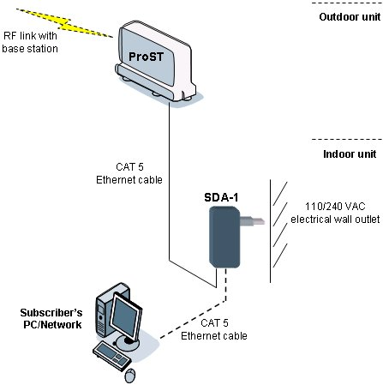
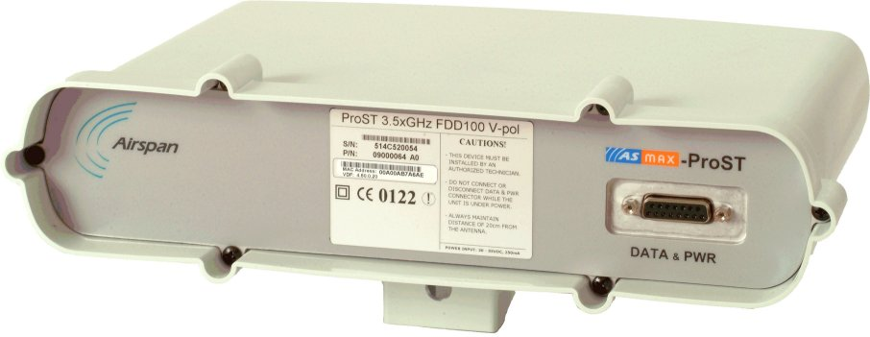
¿DE QUE MANERA LLEGA WiMAX A NUESTROS HOGARES?
ProST 3.5GHZ
Arquitectura del ProST 3.5GHZ
Notes:
El dispositivo que se encarga de receptar la señal WiMAX es el PRO-ST de Airspan (Figura 5.11(a)), es de tipo ODU (OutDoor Unit) unidad externa por sus siglas en ingles, la ubicación de esta antena varía dependiendo de la granularidad de las estaciones bases, por lo general WiMAX está orientada a no tener línea de vista pero esto depende de cuantas estaciones bases se tenga alrededor de la casa del cliente, cabe recalcar que esta antena nos sirve para tener Internet y telefonía al mismo tiempo en caso de que el abonado así lo desee, ya que quien hace el papel de distinguir los servicios es el sistema MPLS antes mencionado.

Slide 14

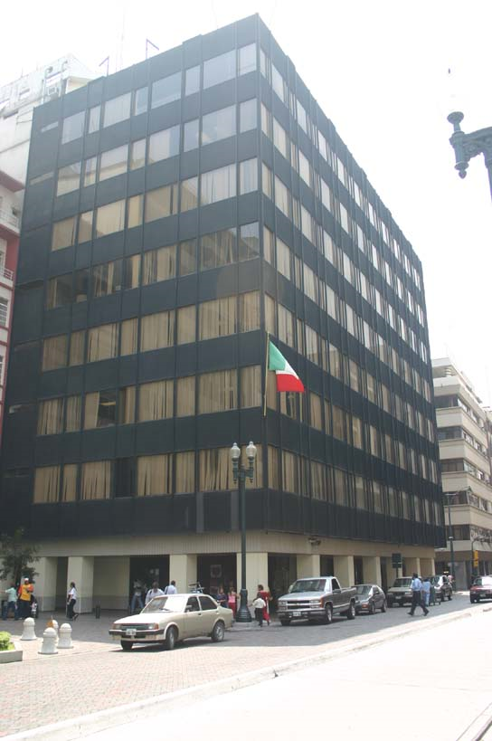


  LA TECNOLOGIA WiMAX EN TELMEX
HISTORIA
¿QUE OFRECE?
TELMEX EN ECUADOR
Notes:
HISTORIA
Teléfonos de México fue fundado en 1947 cuando el entonces presidente mexicano, originario de Veracruz, Miguel Alemán Valdés fusionó a las empresas Ericsson en México y a la International Telephone and Telegraph Company, formando una empresa del estado mexicano, la cual se convirtió en la única proveedora de servicios telefónicos en el país.
Más tarde, después del Terremoto de México de 1985, la central telefónica de la empresa estatal colapsa, debido a que la central telefónica del país estaba concentrada en el Distrito Federal dejando aislada a la ciudad y al país al no tener servicio de larga distancia nacional e internacional reestablecida en los primeros meses del año siguiente, y adicionalmente después del terremoto, todas las casetas de la telefonía pública del Distrito Federal se hicieron gratuitas en apoyo a la población para la comunicación después del desastre.
En 1990 el presidente de México Carlos Salinas de Gortari decidió comenzar un proceso de privatización. Se presentaron varios grupos de inversionistas formados por empresas nacionales e internacionales, resultando ganador el consorcio creado por Carlos Slim, France Télécom y SBC Communications entre otros pequeños inversionistas, pero este consorcio se apoderó del 53% y al ser el accionista mayoritario, compró un restante dejando al fundador con el 31% de las acciones.
Después de su privatización Telmex comenzó con un plan de inversión en nueva tecnología, fibra óptica, y cobertura total del país, se restablece el cobro en casetas de telefonía pública que permaneció gratuita por años después del terremoto, mediante la sustitución de las antiguas casetas por marcación de disco de GTE Corporation, por las digitales de tarjetas electrónicas individuales. En 1997 se abrió el mercado mexicano de la telefonía, con lo cual entraron AT&T, MCI y Axtel, entre otras, pero ninguna logró afectar seriamente a Telmex.
A partir de 1996 Telmex ha dejado de contratar empleados de confianza y ha empezado a contratar empleados con menos prestaciones laborales (solo las de la Ley) mediante la empresa Comertel Argos, así también, se ha dado cada vez mayor interés en invertir incansablemente en las Empresas Red Uno y Uninet, de las cuales el 100% del capital es de Carlos Slim (esto a partir de 1999). De tal manera que los nuevos productos que se ofrecen serán de Tecnología IP, Internet, MPLS.
¿QUE OFRECE?
Telmex es una empresa mexicana de Telecomunicaciones con sede en la Ciudad de México. La empresa ofrece una variada gama de productos y servicios relacionados con las Telecomunicaciones en México y Latinoamérica, entre los que se incluyen una extensa red de telefonía e Internet, además de la convergencia digital (Triple Play) (Televisión, Internet, y Telefonía).
Telmex, posee una filial llamada Telmex Internacional, que da servicio en Argentina, Brasil, Chile, Colombia, Ecuador, Perú, Uruguay, y los Estados Unidos.
TELMEX EN ECUADOR
Ecuador Telecom S.A. (antes también conocida como Ecutel) es la representación jurídica de Telmex en Ecuador.
Ha tenido una gran expansión desde su ingreso al país prestando servicios de calidad como: televisión digital, internet y telefonía IP. De igual forma es la empresa hermana de la ya presente Porta.

Slide 15
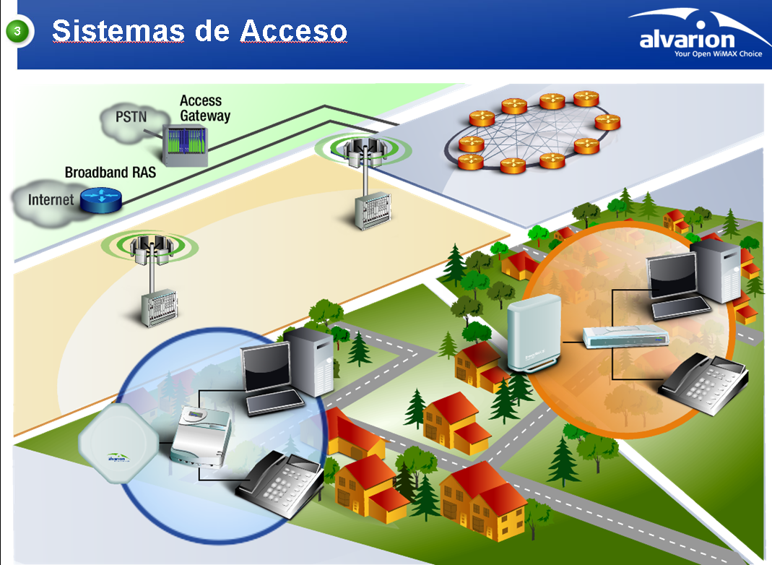

  TECNOLOGIA WiMAX PARA INTERNET Y VOZ
Notes:
Telemex tenía un proyecto muy ambicioso para proveer Internet y Voz con WiMAX, como sabemos, Porta pertenece al mismo dueño de Telmex lo cual significaba que sus estaciones bases iban a estar ubicadas en cada radio base de Porta, teniendo así una cobertura completa en toda la ciudad de Guayaquil ya que Porta tiene más de 150 radio bases en toda la ciudad, su cobertura iba a ser muy parecida a la Red GSM, de ésta manera no había la necesidad de instalar una antena en el exterior de la casa, sino que bastaba con tan solo tener un receptor dentro de cada hogar para captar la señal.
Lamentablemente el proyecto tuvo que ser cancelado debido a la crisis económica que afecto a todas las empresas del mundo incluyendo a la mexicana, al hacer esta encuesta se nos informo que el proyecto se reanudara a mediados del 2009 según un comunicado proveniente de la matriz de Telmex ubicada en México.
Por otra parte se alcanzo a adquirir los equipos en su totalidad antes de que se tomara la decisión de suspender el proyecto temporalmente, los ingenieros WiMAX de TELMEX nos facilitaron la documentación necesaria para poder describir como se iba a implantar ésta tecnología en Guayaquil.

Slide 16
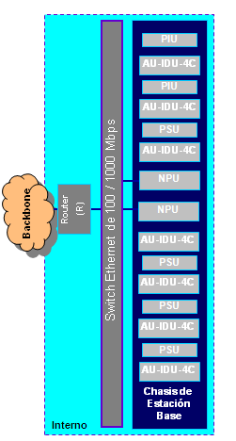
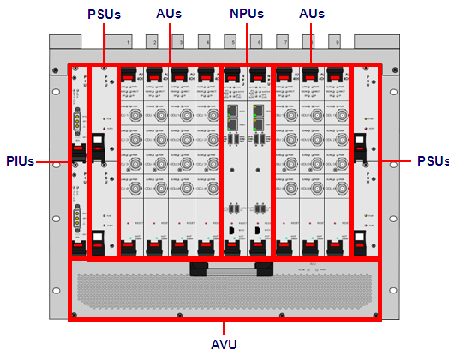
ESTACIONES BASES
Chasis de una estación base
Unidad de Interface de energía (PIU)
Unidad de Ventilación (AVU)
Unidad de Procesamiento de Red(NPU)
Unidad de Fuente de energía (PSU)
Unidad de Acceso (AU)
Notes:
La red de Telemex sincroniza sus estaciones bases mediante el uso de un GPS ubicado en cada una de ellas, como ya se había mencionado antes Telmex iba a ser uso de las estaciones bases que se usan para la red celular de Porta, a continuación veremos la infraestructura e instalación de los equipos WiMAX en dichas estaciones bases.
En cada estación base se instala un Chasis que contiene:
Unidad de Ventilación (AVU)
La AVU de 2U de altura (1U = 1.75” = 44.45 mm) incluye una cámara integral de 1U de altura para flujo de aire entrante y una bandeja de ventiladores de 1U de altura con un módulo de alarma externo.
Para soportar una Estación Base de alta disponibilidad, la bandeja de ventiladores incluye 10 ventiladores sin rozamiento, donde 9 ventiladores son suficientes para refrigerar un chasis completamente cargado.
Un fallo en cualquiera de los ventiladores es indicado tanto por LEDs en el panel frontal como por una señal que es enviada al sistema de gestión.
En caso de alguna avería de algún ventilador, el chasis puede operar sin la bandeja de ventiladores (extraíble en caliente) por un período de tiempo suficiente para remplazarla (hasta 10 minutos)
Unidad de Procesamiento de Red (NPU)
La Unidad de Procesamiento de Red (NPU) sirve como el corazón de la estación base, provee:
Conectividad adicional al backbone vía un BaseT 100/1000
Puerto de administración local BaseT 10/100
Clasificación de tráfico y establecimiento de conexión
Conexión y envío de datos basado en protocolos estandarizados
Administración de Acuerdos de Nivel de Servicio
Administración general de la estación base
Control operativo y gestión de alarmas general
Puerto serial para conexión de monitor
Unidad de Acceso (AU)
Unidad de Interface de Energía (PIU)
Esta interface necesita de una fuente de energía DC (-48 VDC), la PIU está encargada de filtrar y estabilizar la energía entrante a la estación base, además de proteger de problemas de energía tales como sobre voltajes, pulsos de alta tensión, conexión de polaridad inversa y cortocircuitos, el chasis contiene dos ranuras para una redundancia opcional de 1+1 PIU
Una PIU regular soporta:
Corriente de 35[A]
Hasta 8 ODUs
Una PIU de alta potencia soporta:
Corriente de 58 [A]
Hasta 20 ODUs
Unidad de Fuente de Energía (PSU)
Cada chasis de Estación Base puede contener hasta cuatro módulos PSU, brindando configuraciones de redundancia N+1. La siguiente tabla brinda los requerimientos para la instalación de una PSU

Slide 17
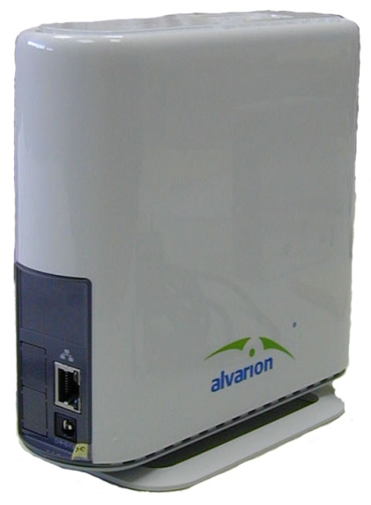
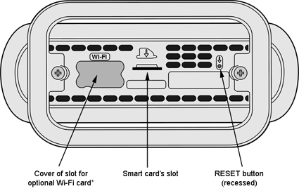
Unidad de Subscriptor Self Install (SU-Si)
Ethernet 10/100 Mbps
Interno
Contiene el módem, la radio y componentes de procesamiento y gestión de datos
Contiene una matriz de interruptores de haces de 6 antenas
Todos los tipos de SU-Si (2.x & 3.x) soportan todas las bandas
Potencia de salida (puerto de antena):
  21dBm a 5Ghz
  22dBm a 3.5Ghz
  23dBm a 2.3Ghz
  24dBm a 2.5Ghz
CPE-Si-E- (interno)
hub / switch
ALVR-VG-1DnV-C
PC
PC
N/A
Smart Card
Botón Reset
Notes:
La SU-Si contiene el módem, la radio y los componentes de procesamiento y gestión de datos de la Unidad de Subscriptor
También contiene una matriz de interruptores de haces de 6 antenas
A continuación se muestran las características de la antena adjunta
Características de la antena
Ganancia - 7dBi (typ)
Ancho de Banda Azimuth
Antena Frontal/Trasera (1,3) - 110°
Antena Lateral (2,4,5,6) - 60°
Todos los tipos de SU-Si (2.x & 3.x) suportan todas las bandas
Potencia de salida (puerto de antena):
22dBm @ 3.5Ghz
23dBm @ 2.3Ghz
24dBm @ 2.5Ghz

Slide 18

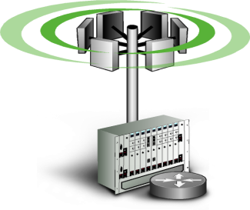


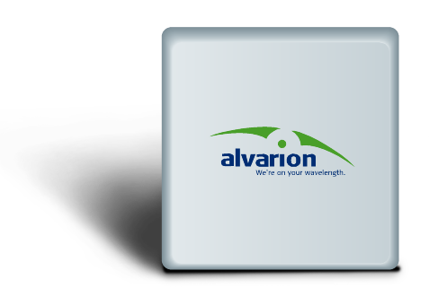
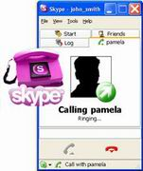
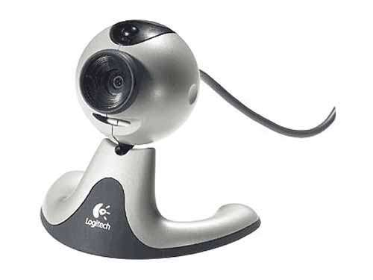
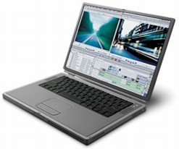
USUARIO FINAL
switch

Slide 19




COMPARACION TÉCNICA ENTRE TVCABLE Y TELMEX
Notes:
AIRSPAN NETWORKS INC.
El proveedor de WiMAX de TV Cable es Airspan Networks Inc. Airspan Networks provee equipos inalámbrico de voz y datos, incluyendo Voz sobre IP (VoIP), a operadoras alrededor del mundo en bandas de frecuencias licenciadas y no licenciadas entre 700 MHz y 6 GHz, incluyendo sistemas de comunicación personal y 3.5GHz en bandas internacionales. Airspan tiene un fuerte producto que incluye productos compatibles con el nuevo estándar WiMAX 802.16-2004, y software actualizable para 802.16e desde que los productos WiMAX fueron presentados.
Airspan es miembro del WiMAX Forum, con más de 300 operadoras en más de 95 países. Los sistemas Airspan están basados sobre la tecnología de radio que entregan una excelente área de cobertura, alta seguridad y resistencia al desvanecimiento de la señal. Los sistemas de Airspan se pueden desplegar rápidamente y productivamente, proporcionando una alternativa atractiva a las redes de comunicaciones atadas con alambre tradicionales. Airspan también ofrece el planeamiento, la instalación de la red, la integración, el entrenamiento y los servicios de asistencia de radio para facilitar el despliegue y la operación de sus sistemas. Airspan se establece en la jefatura en Boca Ratón, la Florida con su centro de operaciones principal en Uxbridge, Reino Unido.
ALVARION
Con más de 2 millones de unidades desplegadas en 130 países, Alvarion es el líder mundial en de banda ancha inalámbrica, proporcionando sistemas a los portadores, ISP y a los operadores de red privada, y también en extender la cobertura de las redes móviles de GSM y de CDMA a los países en vías de desarrollo. Alvarion tiene los despliegues más extensos y el mejor producto probado en la industria que cubre una gama completa de las bandas de frecuencia con soluciones fijas y móviles. Los productos de Alvarion permiten el acceso de banda ancha residencial, VPNs corporativo, telefonía de calidad, alimentación móvil de la estación base, extensión de la cobertura, interconexión de la comunidad, las comunicaciones de la seguridad pública, y voz y los datos móviles. Alvarion trabaja con varios OEM abastecedores y más de 200 socios locales para dar soporte a sus clientes. Como pionero de banda ancha inalámbrica, Alvarion ha sido la conducción y entrega de las innovaciones por más de 10 años de progresos tecnológicos creando y promoviendo los estándares industriales.
Actualmente Alvarion posee el 32% del mercado en tecnología inalámbrica mientras que Airspan posee el 4% de un mercado que cada día es más exigente y difícil de liderar.

Slide 20
COMPARACION TÉCNICA ENTRE TVCABLE Y TELMEX
Comparación Técnica | TVCABLE | TELMEX | RESUMEN
Proveedor de Equipos WiMAX | Airspan | Alvarion | Alvarion posee el 32% del mercado mientras que Airspan el 4%
Frecuencia | 3,5GHZ | 3,5GHZ | Opera en bandas licenciadas y no licenciadas. Tasa de transmisión de hasta 75 Mbps
Internet S/N | 28dBm | 34dBm
Telefonía S/N | 31dBm | 34dBm
PHY | OFDM 256 FFT | OFDM 256 FFT | Alta eficiencia de espectro, distribuye datos en gran cantidad de carriers y menor distorsión multi-ruta. WiMAX utiliza QAM con sus distintos números de estados con 64-QAM se transmiten 6 bits por baudio.
Modulación | 64QAM | 64QAM
Duplexing Mode | FDD, TDD | FDD, TDD | FDD.- Frequency Division Duplexing, los canales de DownLink y UpLink existen en dos frecuencias diferentes TDD.- Time Division Duplexing, los canales de DownLink y UpLink son asignados en la misma frecuencia y ocurren en dos intervalos de tiempos diferentes en la misma trama.
Estaciones Bases | 4 | 150 | Telmex cubrirá gran parte de la ciudad.
Notes:
Uno de los principales problemas que tiene TVCABLE es su recurso limitado de estaciones bases en Guayaquil, llegando así a una pronta saturación de clientes por cada estación base, cuando se consulto al área técnica sobre si existía un plan para ampliar la red, muy presurosamente respondieron que aun no ya que los equipos WiMAX están presentando fallas y necesitan actualización de firmware, ya que estas suelen resetearse en un tiempo inesperado perjudicando así el servicio continuo de la empresa, otro tema importante pasa por la cobertura que posee ya que no se compara con la cobertura que su competidora principal TELMEX piensa instalar en próximos años.
Telmex tiene un panorama totalmente distinto y hasta en cierto punto un poco favorable para WiMAX siempre y cuando los problemas suscitados por la crisis económica mundial se superen, Telmex tendría una cobertura completa por todo Guayaquil, ya que posee una red de estaciones bases ya establecidas e instaladas de forma física mas no de forma lógica, esto se debe a que Telmex usara la red GSM que posee Porta, ya que estas dos empresas pertenecen a la misma persona, en esta fase del proyecto es a donde se quedo estancado la compañía de origen mexicano, Telmex tiene un objetivo claro cubrir todo Guayaquil con WiMAX y sacar del mercado a sus competidores, y podemos creerle ya que Telmex en el 2007 cubrió el 98% de Chile con esta tecnología. El 3 de Enero 2007, Telmex se adjudicó la concesión por la banda de frecuencias 3.400 a 3.600 MHz en ese país, lo que le permite operar con servicios de WiMax en todo Chile. Para esto, destinaron US$15 millones en la fase inicial de cobertura.
Hoy en día, la empresa tiene presencia en Brasil, Argentina, Chile, Perú y Colombia, países en los cuales generaron la primera mitad del 2006 2,060 millones de dólares en ventas y 225.50 millones en ganancias.

Slide 21
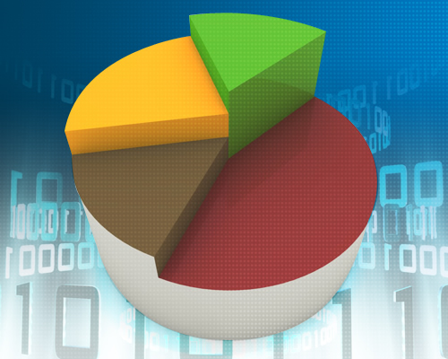
COMPARACION DE LA RENTABILIDAD DE WIMAX ENTRE TV CABLE Y TELMEX

Slide 22
COTIZACION RED WiMAX
EQUIPO | CANT. | PRECIO | TOTAL
FibeAir 1500/1528 | 1 | $ 1.500,00 | $ 1.500,00
Linksys Internet Phone Adapter | 1 | $ 60,00 | $ 60,00
Macro MAX Base Station | 4 | $ 80.000,00 | $ 320.000,00
TELLABS 8606 | 1 | $ 30.000,00 | $ 30.000,00
TELLABS 8660 | 1 | $ 40.000,00 | $ 40.000,00
CISCO 7606 | 1 | $ 30.000,00 | $ 30.000,00
CPE ProST Airspan | 1667 | $ 250,00 | $ 416.750,00
Media converter | 10 | $ 800,00 | $ 8.000,00
TOTAL |  |  | $ 846.310,00
Notes:
Tv Cable posee 4 estaciones bases, cada una con un valor promedio de 416 suscriptores para diferente tipos de servicio, los precios de los equipos son actuales lo cual garantiza un cálculo real de una estación base WiMAX.

Slide 23
COTIZACION RED WiMAX
EQUIPO | CANT. | PRECIO | TOTAL
FibeAir 1500/1528 | 1 | $ 1.500,00 | $ 1.500,00
Linksys Internet Phone Adapter | 1 | $ 60,00 | $ 60,00
Chasis cPCI | 150 | $ 30.648,00 | $ 4.597.200,00
TELLABS 8606 | 1 | $ 30.000,00 | $ 30.000,00
TELLABS 8660 | 1 | $ 40.000,00 | $ 40.000,00
CISCO 7606 | 1 | $ 30.000,00 | $ 30.000,00
CPE ALVARION | 4800 | $ 30,65 | $ 147.110,40
Media converter | 10 | $ 800,00 | $ 8.000,00
TOTAL |  |  | $ 4.853.870,40
Notes:
TELMEX
En Telmex se tiene lo siguiente:
La cantidad de estaciones bases crece a 150, de esta manera se tiene más cobertura y por lo tanto el número de suscriptores crecerá, este cálculo se lo hizo asumiendo que Telmex tendrá el triple de clientes que Tv Cable.
Para Telmex el precio aproximado de una red WiMAX es: $4.853.870,40. La diferencia radica en que aunque a Telmex la estación base solo le costaría $30.648,00 debido a que la infraestructura de dichas estaciones bases ya están construidas a diferencia de TVCABLE que le cuesta $80.000,00 debido a que tuvieron que crear la infraestructura, es que Telmex tiene una planificación de cobertura total ya que se espera que en cada radio base de Porta este una estación base de WiMAX es por eso que tomamos una cantidad aproximada de 150 dispositivos que se deben facturar para hacer posible esta cobertura tan completa, este presupuesto hace notar el porqué a Telmex le afectó tanto la crisis económica y por consiguiente parar con el proyecto por este año, cabe recalcar que esta comparación se la hace asumiendo que los dos usan los mismos equipos para red.

Slide 24
ANALISIS FINANCIERO DE LA RED WiMAX PARA TV CABLE Y TELMEX
FLUJO DE CAJA SIMPLIFICADO ANUAL PARA TV CABLE
CONCEPTO / AÑO | 2006 | 2007 | 2008 | 2009 | 2010 | 2011 | 2012
(A) INGRESOS TOTALES | $ 0 | $ 0 | $ 2.160.432 | $ 2.592.000 | $ 2.592.000 | $ 2.592.000 | $ 2.592.000
Número de clientes meta |  |  | 1.667 | 2.000 | 2.000 | 2.000 | 2.000
Unidades por año |  |  | 12 | 12 | 12 | 12 | 12
Precio promedio mensual por usuario normal (80%) |  |  | $ 37 | $ 37 | $ 37 | $ 37 | $ 37
Precio promedio mensual por usuario corporativo (20%) |  |  | $ 71 | $ 71 | $ 71 | $ 71 | $ 71
Precio unitario total |  |  | $ 108 | $ 108 | $ 108 | $ 108 | $ 108
Precio anual |  |  | $ 1.296 | $ 1.296 | $ 1.296 | $ 1.296 | $ 1.296
Ingresos por ventas | $ 0 | $ 0 | $ 2.160.432 | $ 2.592.000 | $ 2.592.000 | $ 2.592.000 | $ 2.592.000
Otros ingresos y valor de rescate
(B) EGRESOS TOTALES | $ 1.554.710 | $ 234.053 | $ 240.234 | $ 1.527.934 | $ 1.644.543 | $ 1.814.660 | $ 2.053.488
Costos variable total | $ 1.546.310 | $ 58.818 | $ 60.246 | $ 63.223 | $ 68.005 | $ 75.025 | $ 84.965
Equipos de acceso y core | $ 846.310
Concesión | $ 700.000
FODETEL 1% |  | $ 16.805 | $ 16.973 | $ 17.314 | $ 17.839 | $ 18.563 | $ 19.510
Uso de frecuencia 3% |  | $ 42.013 | $ 43.273 | $ 45.909 | $ 50.166 | $ 56.462 | $ 65.455
Gastos operativos/servicio | $ 8.400 | $ 175.235 | $ 179.988 | $ 1.464.711 | $ 1.576.539 | $ 1.739.635 | $ 1.968.523
Renta sitios (Core + Estaciones Bases) X 4 | $ 2.400 | $ 2.400 | $ 2.400 | $ 2.400 | $ 2.400 | $ 2.400 | $ 2.400
Instalación Base X 4 | $ 6.000
Operación y Mantenimiento de la red 3% |  | $ 64.813 | $ 66.757 | $ 708.229 | $ 773.901 | $ 871.032 | $ 1.009.765
Publicidad 2% |  | $ 43.209 | $ 44.073 | $ 45.853 | $ 48.660 | $ 52.671 | $ 58.153
Gastos de compra de equipos de red 3% |  | $ 64.813 | $ 66.757 | $ 708.229 | $ 751.578 | $ 813.532 | $ 898.205
(C) FLUJO DE CAJA ANTES DE IMPUESTOS | -$ 1.554.710 | -$ 234.053 | $ 1.920.198 | $ 1.064.066 | $ 947.457 | $ 777.340 | $ 538.512
PRINCIPALES INDICADORES |  | TIR: | 36,4% |  | VAN 12% | $ 1.005.886
FLUJO DE CAJA ACUMULADO | -$ 1.554.710 | -$ 1.788.763 | $ 365.488 | $ 1.429.554 | $ 2.377.011 | $ 3.154.351 | $ 3.692.863
Notes:
A continuación se detalla el cálculo realizado para la previsión de costos Operativos.
Entre estos se tienen los costos administrativos por operación y mantenimiento tanto de la red como de los clientes. Se incluye también el pago por uso de las frecuencias, y de publicidad.
Para el presente estudio se considera un valor de $ 700 000 como costo de la licencia provincial (Guayas) tomando como referencia lo pagado en licencias por TV Cable por las licencias nacionales.
También se asume que el valor mensual de internet y telefonía tiene dos categorías la cual llamamos:
Precio promedio mensual por usuario normal.
Precio promedio mensual por usuario corporativo.
Precio promedio mensual por usuario normal.
Se refiere a aquel usuario que necesita anchos de banda bajos, es decir para entretenimiento, trabajos escolares, etc., al momento de investigar el mercado obtuvimos valores promedios de costos mensuales por este servicio a distintos anchos de bandas.
Se asume que este tipo de servicio abarca el 80% de los suscriptores, esto promediado con los valores mostrados en la Tabla 5.5 nos da un valor de $ 37,7 mensuales por este tipo de servicio.
Precio promedio mensual por usuario corporativo.
Se refiere a aquel usuario que necesita anchos de banda elevados, es decir para transmisión de datos, ISP’S y enlaces de datos entre empresas, sucursales etc., al momento de investigar el mercado obtuvimos valores promedios de costos mensuales por este servicio a distintos anchos de bandas.
Para este caso se asume que este tipo de servicio abarca el 20% de los suscriptores, esto promediado con los valores mostrados en la Tabla 5.6 nos da un valor de $ 71,7 mensuales por este tipo de servicio.

Slide 25
ANALISIS FINANCIERO DE LA RED WiMAX PARA TV CABLE Y TELMEX
FLUJO DE CAJA SIMPLIFICADO ANUAL PARA TELMEX
CONCEPTO / AÑO | 2010 | 2011 | 2012 | 2013 | 2014 | 2015 | 2016
(A) INGRESOS TOTALES | $ 0 | $ 0 | $ 6.220.800 | $ 7.516.800 | $ 8.812.800 | $ 10.108.800 | $ 11.404.800
Número de clientes meta |  |  | 4.800 | 5.800 | 6.800 | 7.800 | 8.800
Unidades por año |  |  | 12 | 12 | 12 | 12 | 12
Precio promedio mensual por usuario normal (80%) |  |  | 37 | 37 | 37 | 37 | 37
Precio promedio mensual por usuario corporativo (20%) |  |  | 71 | 71 | 71 | 71 | 71
Precio unitario total |  |  | 108 | 108 | 108 | 108 | 108
Precio anual |  |  | 1.296 | 1.296 | 1.296 | 1.296 | 1.296
Ingresos por ventas | $ 0 | $ 0 | $ 6.220.800 | $ 7.516.800 | $ 8.812.800 | $ 10.108.800 | $ 11.404.800
Otros ingresos y valor de rescate
(B) EGRESOS TOTALES | $ 4.853.870 | $ 437.066 | $ 449.792 | $ 4.147.111 | $ 4.466.135 | $ 4.931.695 | $ 5.585.549
Costos variable total | $ 4.853.870 | $ 58.818 | $ 60.246 | $ 63.223 | $ 68.005 | $ 75.025 | $ 84.965
Equipos de acceso y core | $ 4.853.870
Concesión | $ 0
FODETEL 1% |  | $ 16.805 | $ 16.973 | $ 17.314 | $ 17.839 | $ 18.563 | $ 19.510
Uso de frecuencia 3% |  | $ 42.013 | $ 43.273 | $ 45.909 | $ 50.166 | $ 56.462 | $ 65.455
Gastos operativos/servicio | $ 0 | $ 378.248 | $ 389.545 | $ 4.083.888 | $ 4.398.131 | $ 4.856.670 | $ 5.500.584
Alquiler de Estaciones Bases | $ 0 | $ 0 | $ 0 | $ 0 | $ 0 | $ 0 | $ 0
Instalación Base X 200 | $ 0
Operación y Mantenimiento de la red 3% |  | $ 186.624 | $ 192.223 | $ 2.039.291 | $ 2.228.388 | $ 2.508.071 | $ 2.907.541
Publicidad 2% |  | $ 5.000 | $ 5.100 | $ 5.306 | $ 5.631 | $ 6.095 | $ 6.729
Gastos de compra de equipos de red 3% |  | $ 186.624 | $ 192.223 | $ 2.039.291 | $ 2.164.112 | $ 2.342.504 | $ 2.586.314
(C) FLUJO DE CAJA ANTES DE IMPUESTOS | -$ 4.853.870 | -$ 437.066 | $ 5.771.008 | $ 3.369.689 | $ 4.346.665 | $ 5.177.105 | $ 5.819.251
PRINCIPALES INDICADORES |  | TIR: | 41,4% |  | VAN 12% | $ 4.033.363
FLUJO DE CAJA ACUMULADO | -$ 4.853.870 | -$ 5.290.936 | $ 917.138 | $ 4.286.827 | $ 8.633.492 | $ 13.810.597 | $ 19.629.848

Slide 26
ANALISIS FINANCIERO DE LA RED WiMAX PARA TV CABLE Y TELMEX
COMPARACION ECONOMICA |  | TVCABLE | TELMEX
PROYECCION PARA LOS PROXIMOS 5 AÑOS | TIR | 36,40% | 41,40%
 | VAN | $ 1.005.866 | $ 4.033.363
 | PRI | 2010 | 2014
Notes:
La rentabilidad del proyecto en cuanto a su viabilidad se lo realiza calculando el valor actual neto (VAN) y la tasa interna de retorno (TIR).
Tasa Interna de Retorno.
Es la tasa de descuento que hace que el VAN (Valor Actual Neto) de un proyecto sea igual a cero. Si la tasa de descuento estimada para este tipo de negocio o industria se encuentra por encima de la TIR, el VAN resultará negativo e indicará que no es conveniente realizar el proyecto bajo esas condiciones, de lo contrario el VAN refleja que el proyecto es rentable.
Para el caso de TV Cable el VAN nos dio $ 1.005.866 y el TIR 36,4% (La realización de este cálculo la pueden encontrar en la Tabla 5.3), mientras que para Telmex el VAN fue de $ 4.033.363 y el TIR fue 41,4 % (La realización de este cálculo la pueden encontrar en la Tabla 5.4) estos valores obtenidos nos indican que los proyectos son favorable, al calcular el PIR (Periodo de Recuperación de la Inversión) se obtuvo que TV Cable recuperara la inversión en el 2010 en un periodo de tiempo de 5 años el cual es el mismo que le toma a Telmex en recuperar sus inversión inicial, hay que recalcar que al momento de hacer este análisis no se tomo en cuenta los defectos y problemas que actualmente la red de TV Cable posee, lo cual implicaría que el PIR se prolongue un poco más.
Tal como lo hicimos para TV Cable, pero con distintos criterios de proyección como por ejemplo que Telmex no necesitaba pagar la concesión ya que vino implícitamente cuando adquirió ECUTEL, o el hecho de que no pagaría ningún tipo de local para sus estaciones bases ya que usaría las de PORTA para su red WiMAX, nos produjo como resultado el hecho de que a Telmex el proyecto también le es favorable, su ventaja seria que con una red de tal cobertura acapararía a los usuarios de las demás empresas, esto se tomo en cuenta para la realización del análisis de recuperación de capital usando el supuesto de que Telmex tendría el triple de usuarios que TVCABLE.

Slide 27
VENTAJAS Y DESVENTAJAS
 |  | TV Cable |  | Telmex
 |  | Ventajas | Desventajas | Ventajas | Desventajas
TECNICO | RED | Red Operando | Saturación de la Red | Experiencia en otros países | Transición de Operatividad
 | Equipos | Escalabilidad | Reseteo de las BS | El CPE será IDU | El usuario podría desconfigurar los CPE's
 | Cobertura | Conocimiento del medio Nacional | Poca Cobertura | Buena Cobertura | Posible interferencia con TV Cable
ECONOMICO |  | Menor tiempo en recuperación de Capital | Tuvo que bajar sus precios debido a la competencia | Precios Bajos en Telefonía | No hay capital para Ecuador
MERCADO |  | Importante Mercado | Posible pérdida de suscriptores | Mayor cantidad de suscriptores | Migrar sus clientes de HFC a WiMAX
Notes:
ASPECTO TECNICO
RED
En la red de Tv Cable encontramos factores que preocupan a los ingenieros, la pronta saturación de sus estaciones bases mantiene en alerta al personal encargado ya que no se han hecho planes de expansión de red, su ventaja es que está funcionando y que con algo de capital se podrá solucionar el problema.
Telmex posee una gran experiencia a nivel latinoamericano en este tipo de redes sin embargo su desventaja primordial es el tiempo en montar y probar su nueva red, tiempo el cual Tv Cable podría aprovechar para su favor.
Equipos
Los equipos tienen escalabilidad, lo que sería una ventaja para Tv Cable al momento de querer expandirse en Guayaquil, pero últimamente presentaron una falla, los equipos empiezan a apagarse inesperadamente, consultando con ingenieros de Tv Cable se conoció que puede deberse a la temperatura y humedad a la que están expuestos o a una desactualización del sistema operativo el cual se lo conoce como firmware, para solucionar este problema tendrían que venir las personas de soporte técnico de argentina y actualizarlo, pero esta actualización tendría que hacerse a todos los equipos ya que las dos versiones del firmware no son compatibles. En el caso de Telmex tendríamos que esperar hasta conocer sus problemas operativos pero una de las ventajas que encontramos fue que los receptores WiMAX estarían dentro del hogar lo cual sería un beneficio al momento de una avería en el equipo, pero esto tiene una consecuencia, y es que el usuario podría dañarlo o desconfigurarlo.
Cobertura
Una de las ventajas que tiene Tv Cable es su populismo en el mercado guayaquileño, esto le permite competir con otras operadoras y mantenerse como una de las empresas líderes en el mercado, a pesar de que cuenta con poca cobertura en el campo WiMAX, esto lo podría aprovechar Telmex si llega a concretar su red, sin embargo aun no se ha hecho algún estudio de interferencia con respecto a la red de Tv Cable debido a la misma utilización del espectro.
ASPECTO ECONOMICO
Las dos empresas resultaron con buenas proyecciones al momento de evaluar su fututo en el mercado, sin embargo Tv Cable esta próxima recuperar su inversión, mientras que Telmex aun sigue considerando en invertir capital en Ecuador, esto es importante porque son dos tiempos de iniciación totalmente diferentes Telmex tendría que comenzar en una época de recesión económica mundial y tendría que sufrir muchas variaciones del mercado, haciendo un poco incierta su recuperación de capital. Esto le favorece a Tv Cable ya que le da más terreno en el negocio a pesar de haber bajado sus precios para internet y televisión pagada solo por la presencia de la gigante mexicana.
MERCADO
A pesar de que el mercado es grande y está en expansión, hay que considerar que cada vez surgen mas empresas que quieren llegar a ser líderes de dicho mercado, esto es favorable para el usuario final, ya que tiene más poder al momento de elegir entre una u otra operadora, Tv Cable actualmente posee un importante mercado, pero Telmex pretende reducirlo ya que debido a su cobertura podría inquietar en el usuario de Tv Cable, haciendo que tome la decisión de cambiarse de operadora, pero Telmex tendría otro problema al momento de implementar WiMAX ya que tendría que migrar todos sus sus suscriptores de su red HFC que actualmente usa.

Slide 28





COMPARACION FINAL
COMPARACION FINAL
 | TV Cable | Telmex | COMENTARIO
TECNICO |  |  | Los problemas técnicos por parte de Airspan mantienen ocupados a los Ingenieros de Tv Cable mientras que Alvarion domina el mercado en equipos WiMAX y serian utilizados en Telmex
ECONOMICO |  |  | La sola presencia de la compañía mexicana en Ecuador hizo que TV Cable bajara sus tarifas con respecto a internet, telefonía y televisión pagada
MERCADO |  |  | TV Cable posee un mercado ya definido Telmex tendrá que hacer una fuerte campaña publicitaria para poder quitarle suscriptores a TV Cable
PROYECCION |  |  | En ambos casos la proyección económica es favorable y las dos empresas no tendrían problemas en recuperar su inversión inicial en un plazo de 5 años

Slide 29
CONCLUSIONES
En la mayor parte de Latinoamérica, los sistemas WiMAX, están siendo elegidos para solucionar el problema de la última milla, el resultado de este trabajo así lo revela mostrando el porqué WiMAX se proyecta como un gran negocio para el futuro, lo cual es bueno ya que las distintas operadoras empezaran a competir por ese mercado tan potencial que se encuentra en la cuidad siendo el único beneficiario el usuario final, ya que los costos por estos servicios tienden a disminuir.
Los problemas se comparten, mientras que en TVCABLE se tiene una red ya implementada y funcional existen conflictos con lo que se lidia todos los días para mantener a la red en condiciones óptimas para asegurar un servicio continuo, fiable y que cumpla con todas las normas de calidad de servicio, esta empresa por ahora no tiene mucho futuro sino resuelve sus problemas técnicos ya que su competidor es muy fuerte y tiene una vasta experiencia a niveles de primer mundo como ya se rebeló a lo largo de este documento, Telmex ya tiene un esquema establecido y que le garantiza una cobertura total el ejemplo más claro que pudimos encontrar está en Chile país en el cual la competidora mexicana ha cubierto un 98% de su población, si Telmex decide continuar con WiMAX como tecnología de ultima milla no tendría competidor alguno significativo que haga que su mercado esté en peligro.
Notes:
WIMAX
En la mayor parte de Latinoamerica, los sistemas WiMAX, apenas comienzan a
vislumbrarse como alternativa competitiva de acceso a internet de banda ancha;
Principalmente porque aun no existen entornos legislativos claros frente a las reglas de juego
para el desarrollo de propuestas comerciales en torno de este tipo de tecnologia.
Los avances importantes se reducen a los procesos licitatorios para entregar las porciones
del espectro necesarios para la operacion de WiMAX. En Ecuador el desarrollo de esta
tecnologia aunque incipientemente, ha avanzado, y comienza a abrirse paso en el mercado
de la banda ancha, como propuesta efectiva y viable.
El futuro de WiMAX en Ecuador, es promisorio, y esta condicionado a las inversiones que
se hagan en la instalacion de redes y en la generacion de propuestas de valor agregado
complementarias al uso de la banda ancha inalambrica WiMAX tales como la telemedicina,
Video sobre demanda movil, telefonia celular y generacion de contenidos que crean y
potencian la demanda insatisfecha por accesos de este tipo en nuestro pais

Slide 30
CONCLUSIONES
Concluimos que WiMAX no cumple con todos los pronósticos técnicos con los que TVCABLE inicialmente pensó, pero el problema va mas por la parte de hardware, ya que el proveedor no cumple con las tendencias tecnológicas que esta tecnología demanda, habiendo limitantes en cuestión de ancho de banda y eficiencia si TVCABLE quiere seguir en la pelea por el liderazgo de la ultima milla debe solucionar los problemas técnicos o cambiar de proveedor lo más pronto posible antes de que su competidor desarrolle la red que en teoría cumpliría con las verdaderas expectativas que WiMAX posee.
Concluimos que la rentabilidad que tendría Telmex en el aspecto técnico sería la mejor, ya que acapararía con el mercado dado a su buena cobertura como principal atractivo haciendo que los clientes de sus competidores principales se vean tentados a cambiarse de operadora.

Slide 31
RECOMENDACIONES
Antes de una elegir un proveedor se debe investigar y constatar si todo lo referente a rendimiento de esos equipos son los adecuados y convenientes para la necesidad que se tenga, a veces la solución más barata con el tiempo termina siendo la más cara.
No se debe tomar a WiMAX como el sucesor de WiFi, todo lo contrario se lo debe tomar como un complemento a WiFi ya que estas dos tecnologías trabajan muy bien juntas, siempre y cuando se sepan explotar de la mejor manera, sus características las hacen ideales para solucionar problemas de ultima milla.

Slide 32
RECOMENDACIONES
WiMAX se destaca como una tecnología de gran proyección, principalmente por la versatilidad con la cual fue concebida por sus estandarizadores. Puede otorgar una alta capacidad de transferencia de datos, lo cual le permite competir de lleno con los accesos de Internet más usados como ADSL, cable o WLL.

